Slide 1
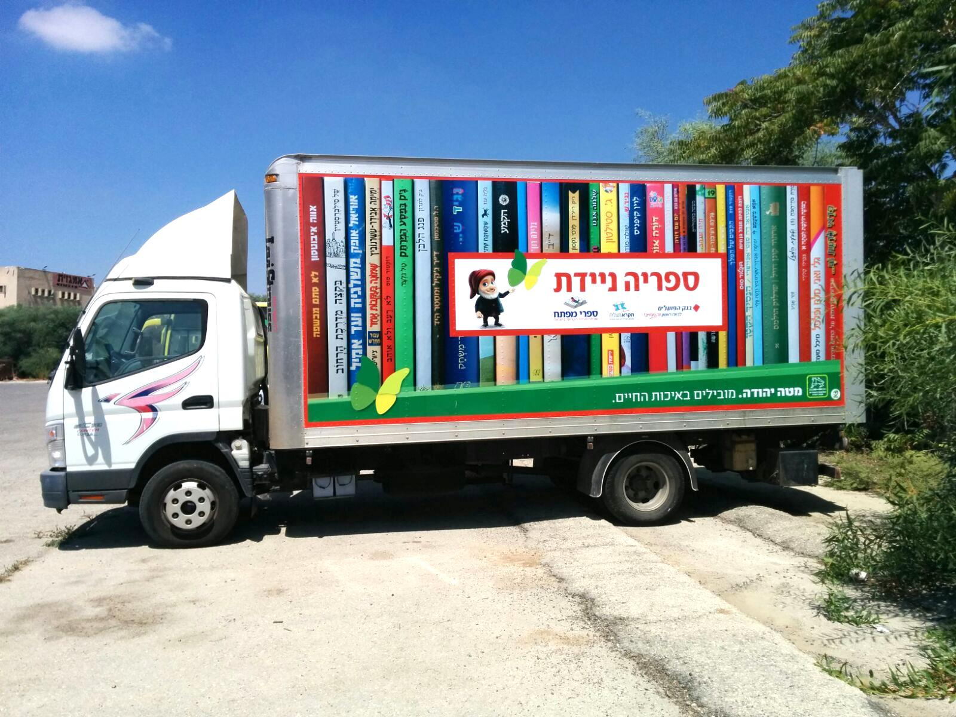
? סטודנטים וחיילים משוחררים: מחפשים עבודה מעניינת באווירה קהילתית?
דרוש/ה מפעיל/ת ספרייה ניידת במועצה האזורית מטה יהודה
תיאור התפקיד:
הפעלת הספרייה הניידת - עבודה בכל יישובי המועצה לפי לו"ז חודשי קבוע מראש.
עבודה אל מול הקהילה - מפגש עם אנשי הקשר ביישובים וציבור משאילי הספרים.
קיום שעת סיפור/יצירה לילדים.
היקף המשרה:
2-3 פעמים בשבוע, בשעות 15:00-20:00. התחלת עבודה מיידית.
נכונות למילוי מקום לפי יכולת/ צורך.
פגישת צוות אחת לחודש במועצה.
כישורים נדרשים:
ניסיון בעבודה קהילתית ובעבודה עם ילדים – יתרון.
יחסי אנוש טובים.
יש לשלוח קו"ח למייל: ronii@m-yehuda.org.il
לשאלות ניתן לפנות למרכז צעירים: 02-9958985 / רוני עירון: 052-7250985

